Slide 1
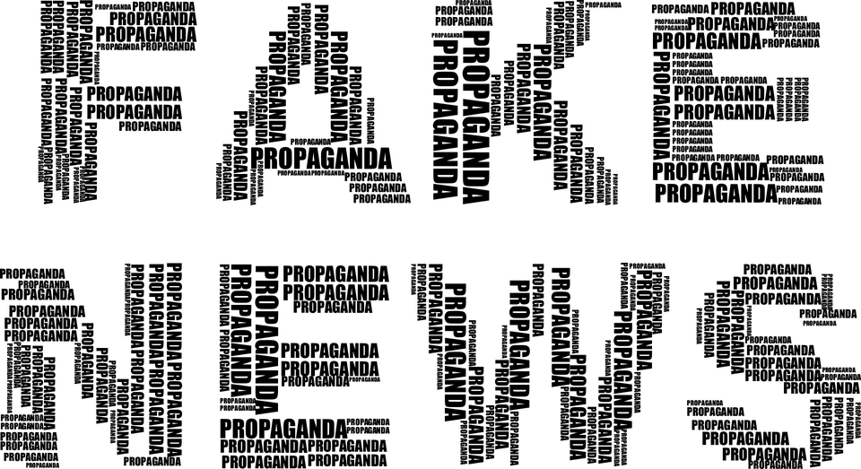
(Valeuudised)

Slide 2
Valeuudised
"Valeuudised" on uudislood, mis on valed: lugu ise on fabritseeritud, ilma kontrollitavate faktide, allikate või tsitaatideta.
Mõnikord võivad need lood olla propaganda, mille eesmärk on tahtlikult lugejat eksitada, või need võivad olla kavandatud "klõpsusöödana" (ingl clickbait), mis on kirjutatud rahalise kasu saamiseks (autor teenib klikkide pealt raha).
Viimastel aastatel on sotsiaalmeedia kaudu hakanud levima valeuudised, osaliselt seetõttu, et neid saab internetist väga lihtsalt ja kiiresti jagada.
"Valeuudiste" universum on palju suurem, kui lihtsalt valeuudised. Mõnes loos võib olla tõepõhi all, kuid sellel puudub igasugune kontekst. Need ei pruugi sisaldada ühtegi kontrollitavat fakti ega allikat.

Slide 3
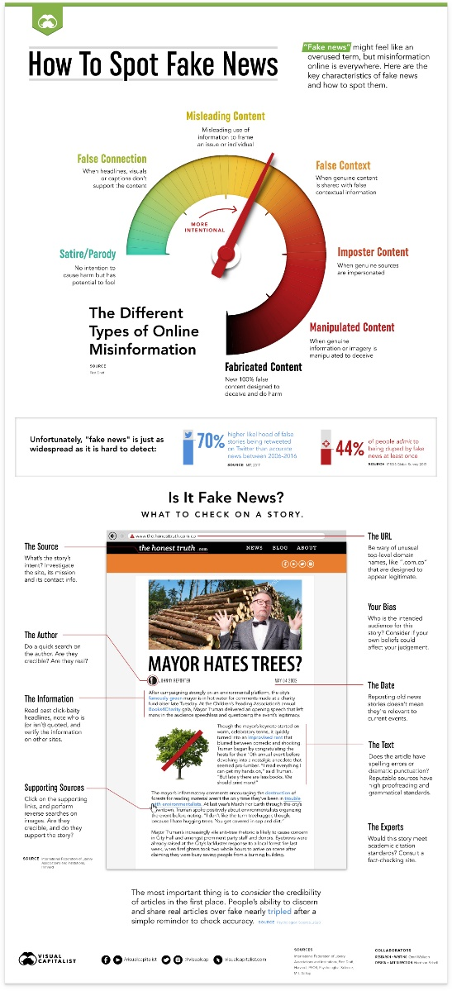
valeuudised
Mõned lood võivad sisaldada põhilisi kontrollitavaid fakte, kuid nende lugude sõnastuses kasutatakse tahtlikult vaenu õhutavat keelt, jäetakse välja asjakohaseid üksikasju või esitatakse ainult üks vaatenurk.
"Valeuudised" on osa suuremast väär- ja desinformatsiooni ökosüsteemist.
Väärteave on vale või ebatäpne teave, mis on ekslikult või tahtmatult loodud või levitated. Selle eesmärgiks ei ole eksitada.
Desinformatsioon on valeinformatsioon, mida luuakse ja levitatakse teadlikult "avaliku arvamuse mõjutamiseks või tõe varjamiseks".
(https://www.merriam-webster.com/dictionary/disinformation).

Slide 4
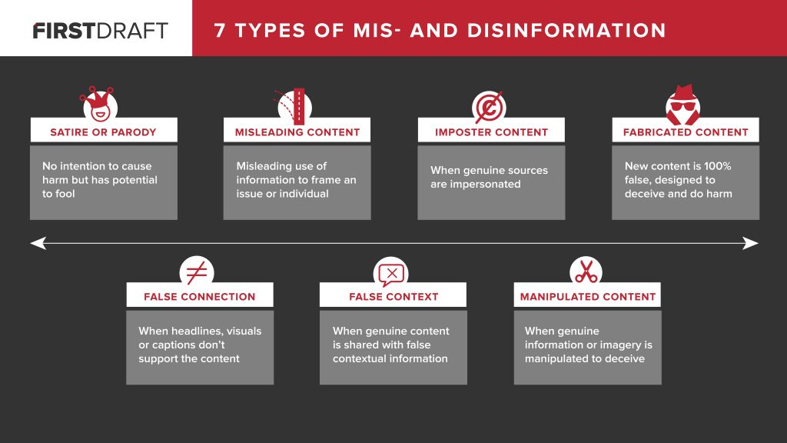
Valeuudised

Slide 5
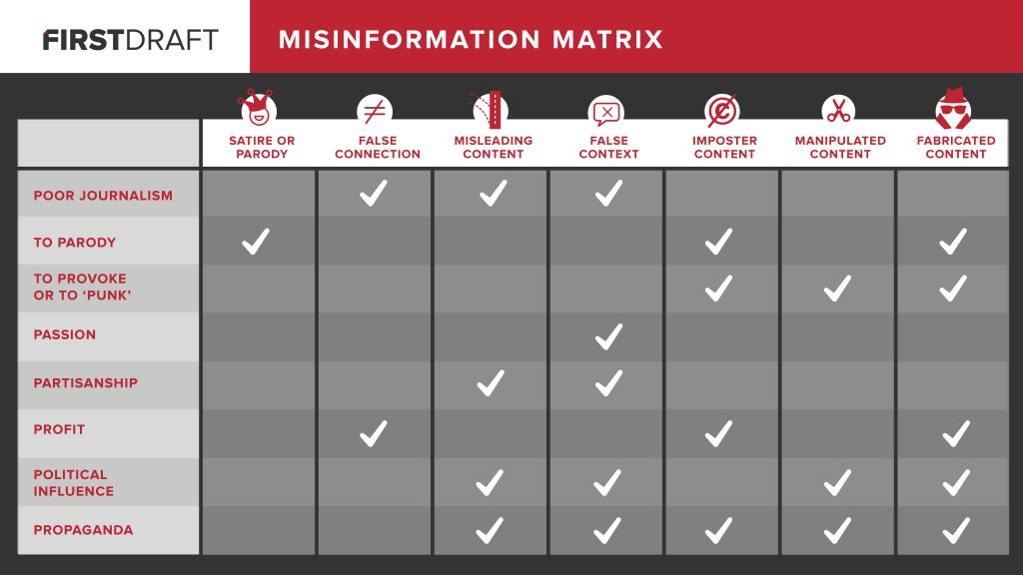
valeuudised

Slide 6
Täiendavat lugemist:
Vikipeedia valeuudiste veebilehtede nimekiri, millest enamus avaldab poliitikaga seotud lugusid.
Fact v. Fiction - Fake News: kasulik veebileht, mis sisaldab näiteid võltsitud uudistest, võltsitud uudiste veebilehti, viktoriini ja online mänge võltsitud uudiste tuvastamise ja äratundmise harjutamiseks.
Columbia Journalism Review (CJR) valeuudiste indeks
Kasulik veebileht valeuudiste allikate tuvastamisest.
Stebbins, Leslie. (2015). Finding Reliable Information Online: Adventures of an Information Sleuth. Lanham, MD: Rowman & Littlefield, 2015
L. Stebbings on avaldanud huvitava raamatu, mille igas peatükis on esitatud näide ühe veebipõhise infootsingu kohta, alates küsimusest, „Kas punane vein on tervisele kasulik?“, kuni „Kuhu lennata puhkama?“. Oma raamatus keskendub ta otsingumootoritele (nt Google) ja infopäringutele vastamisele spetsialiseerunud veebilehtedele ning jälgib nende allikaid ning viimaste tegelikke „juuri“ eesmärgiga näidata, milliseid allikaid võib pidada headeks ja usaldusväärseteks.
Balkani veebilehed ja algatused valeuudiste paljastamiseks::
https://fakenews.rs/
https://raskrinkavanje.ba/
https://www.raskrikavanje.rs/
http://www.istinomer.rs/pregled_ocena/pstr,10/strana,1/

